Slide 1
早餐店:超級城堡APP

Slide 2
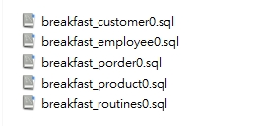
先匯入需要的MySQL資料

Slide 3
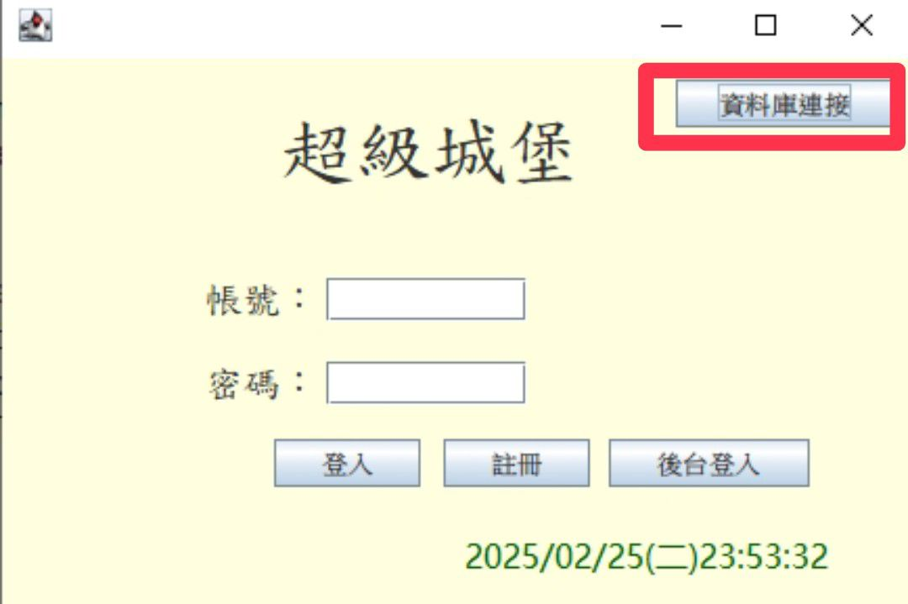
首先去連接資料庫

Slide 4
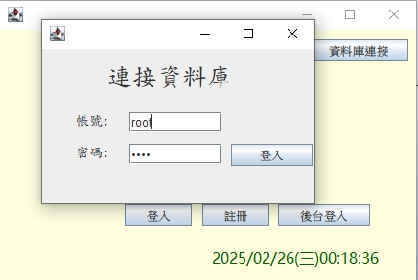
帳號:root密碼:1234已經預設，如有不同可以更改記得按登入連接上資料庫

Slide 5
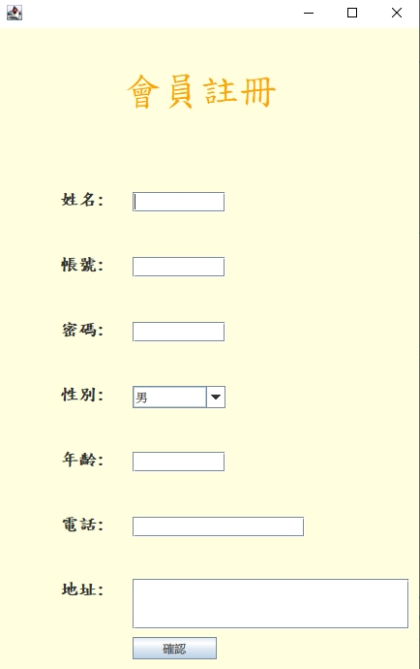
再來進去註冊帳號

Slide 6
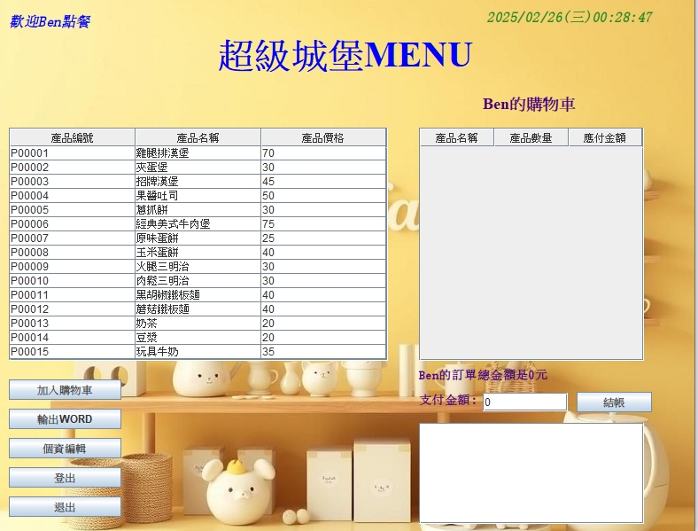
註冊完就可以按登入選菜單囉

Slide 7
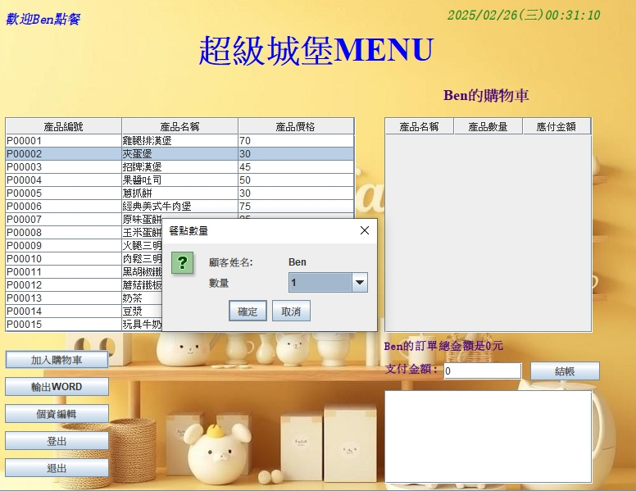
先點要加入購物車的餐點， 按下加入購物車

Slide 8
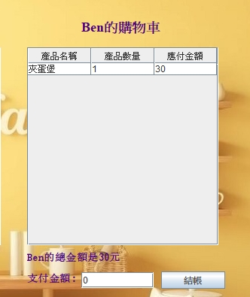
已經把加蛋堡加入購物車了

Slide 9
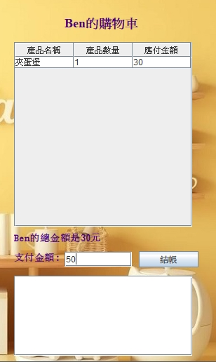
再來輸入付款的金額必須大於30元

Slide 10
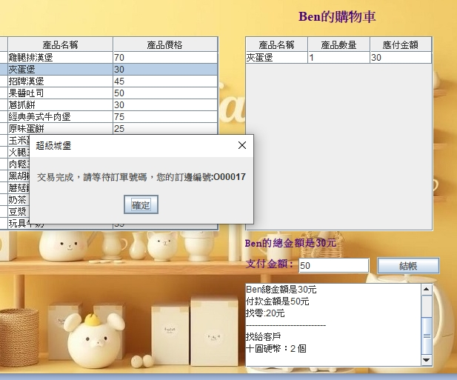
按下結帳後

Slide 11
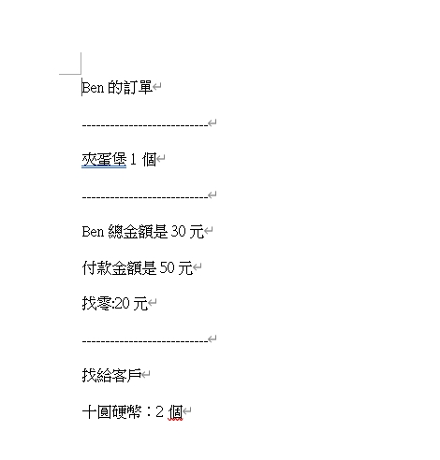
這時候您可以輸出WORD訂單進行列印

Slide 12
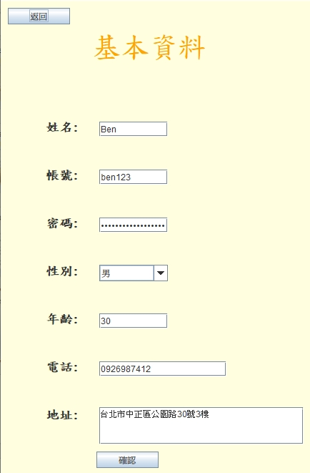
顧客也可以進行個資編輯

Slide 13
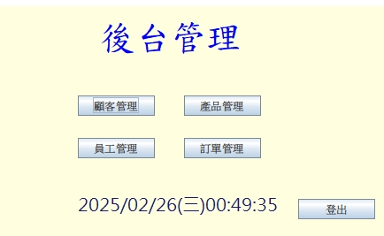
來介紹員工後台，本系統是用員工編號+密碼進行後台登入

Slide 14
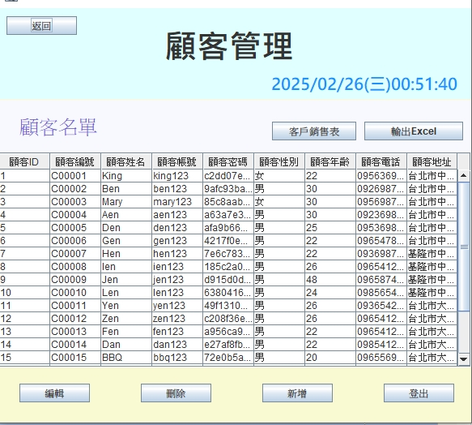
先從顧客管理系統開始介紹

Slide 15

還可以看看誰是本店的土豪，得好好招待 土豪居然是Mary

Slide 16
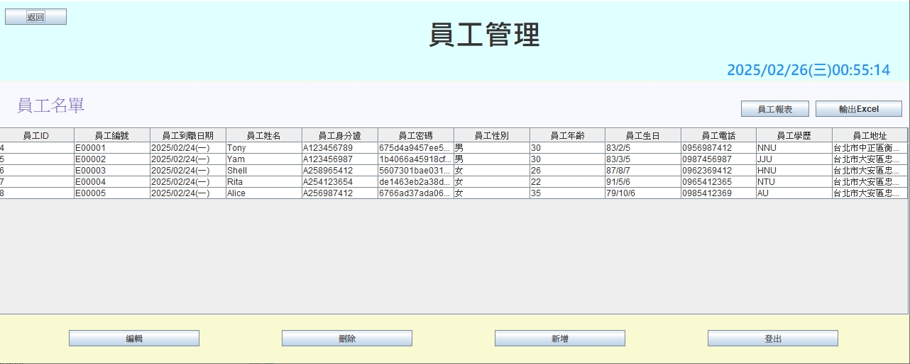
員工管理系統

Slide 17
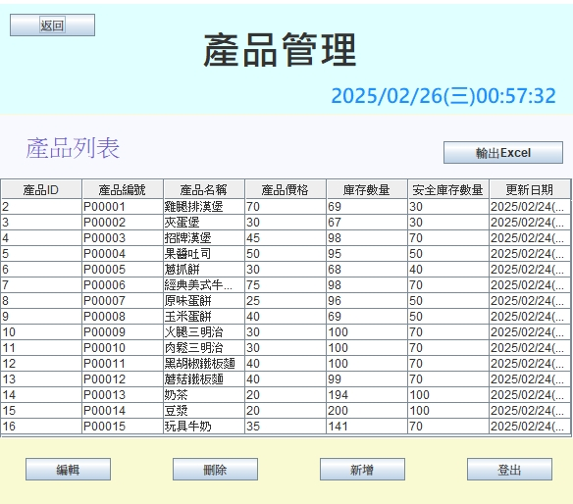
產品管理系統

Slide 18
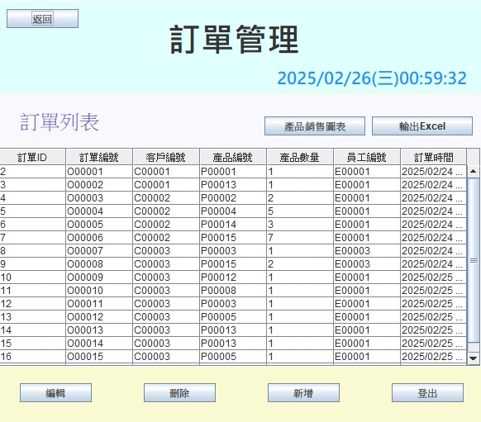
訂單管理系統

Slide 19
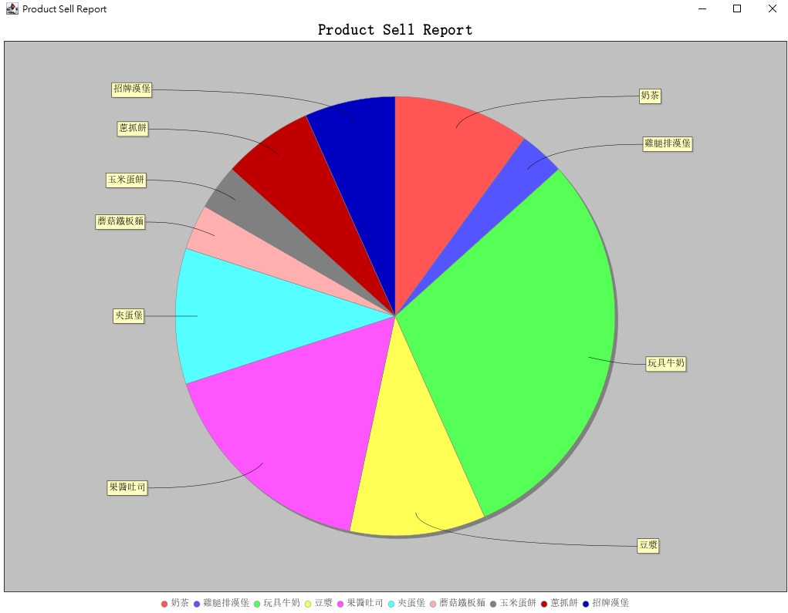
餐點出售數量圖

Slide 20
製作心得
在製作時，一直重複使用CRUD，接著配合新學的JTable以及WORD與EXCEL製作，接著做一張圖表，真的成長蠻多的。

Slide 21
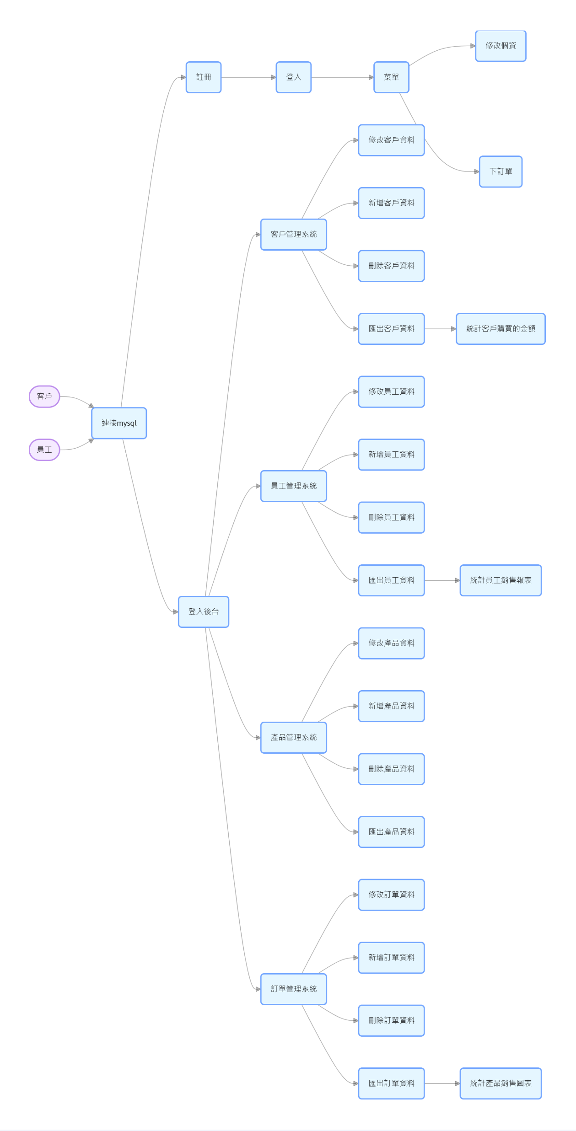
產品流程圖

